Slide 1
Структурное подразделение детский сад «Золотой петушок»
ГБОУ Самарской области средней общеобразовательной школы №2
п.г.т. Усть-Кинельский городского округа Кинель Самарской области
XI окружной конкурс исследовательских работ и творческих проектов «Я – исследователь – 2023»
«Что такое море?»
Авторы :
Зенина Есения
Козева Ралина
Неманов Егор
Воспитатели:
Стрельбицкая О.С.
Горшенина А.Д.

Slide 2
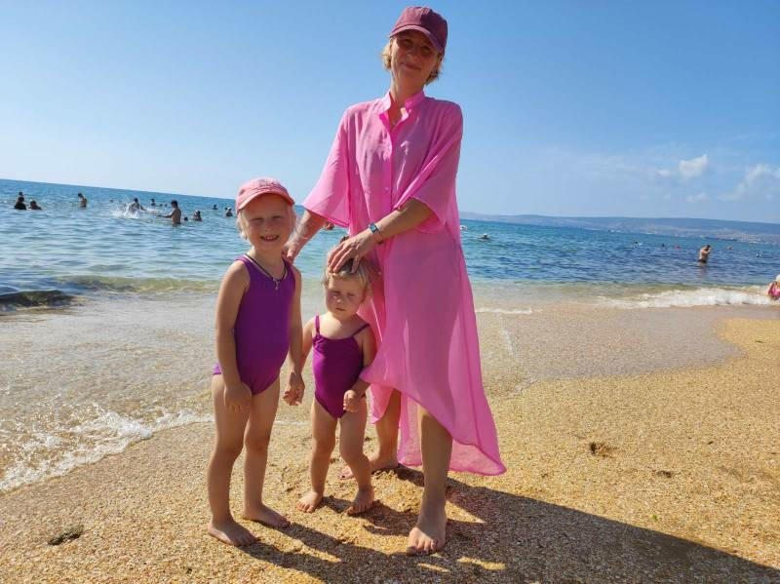
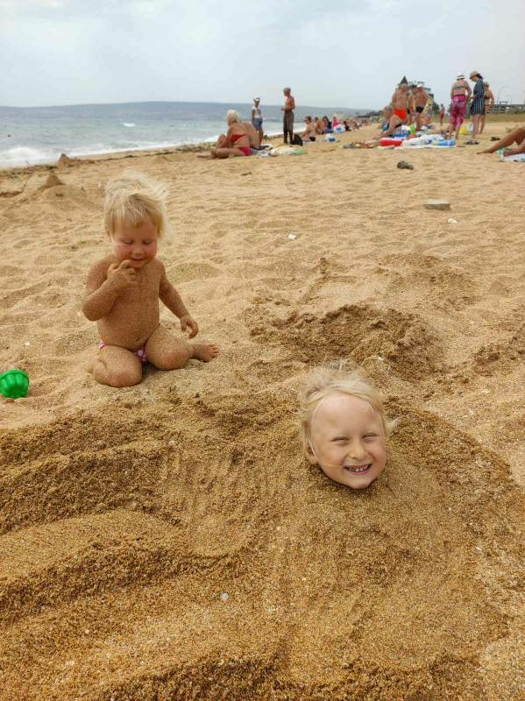
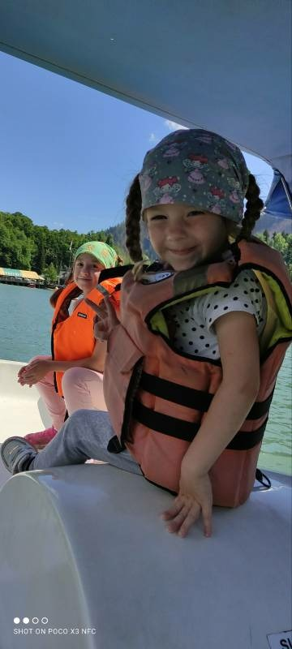
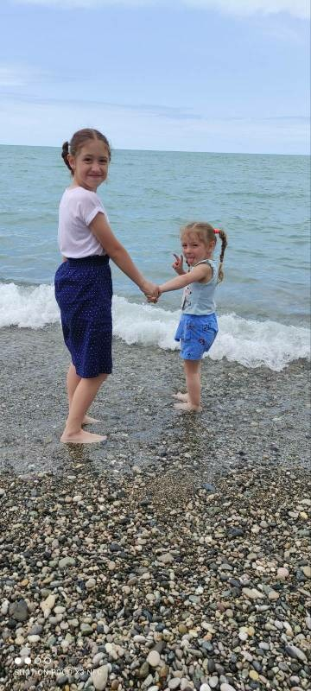
АКТУАЛЬНОСТЬ

Slide 3
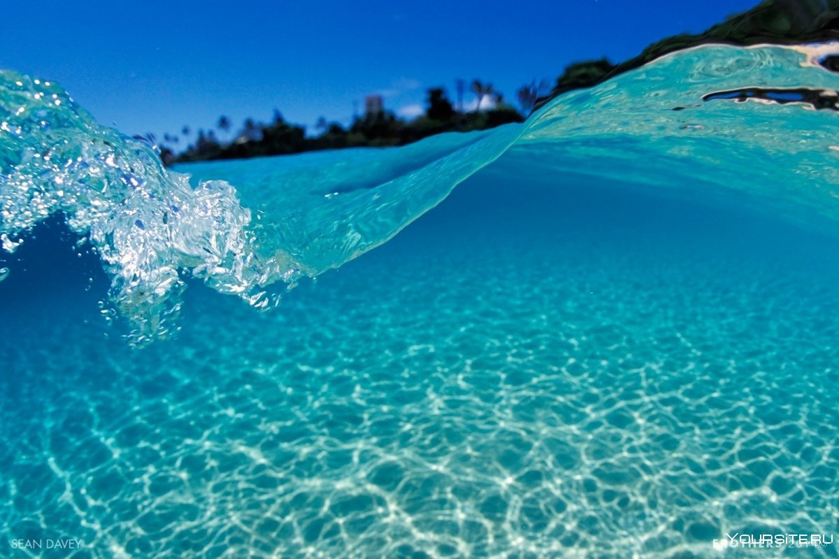
ЦЕЛЬ: расширить свои знания о море, его свойствах

Slide 4
ЗАДАЧИ :
Изучить специальную литературу по данной теме;
Собрать больше знаний о свойствах моря;
Научиться проводить опыты в домашних условиях;
Сделать макет «Глубины моря»

Slide 5
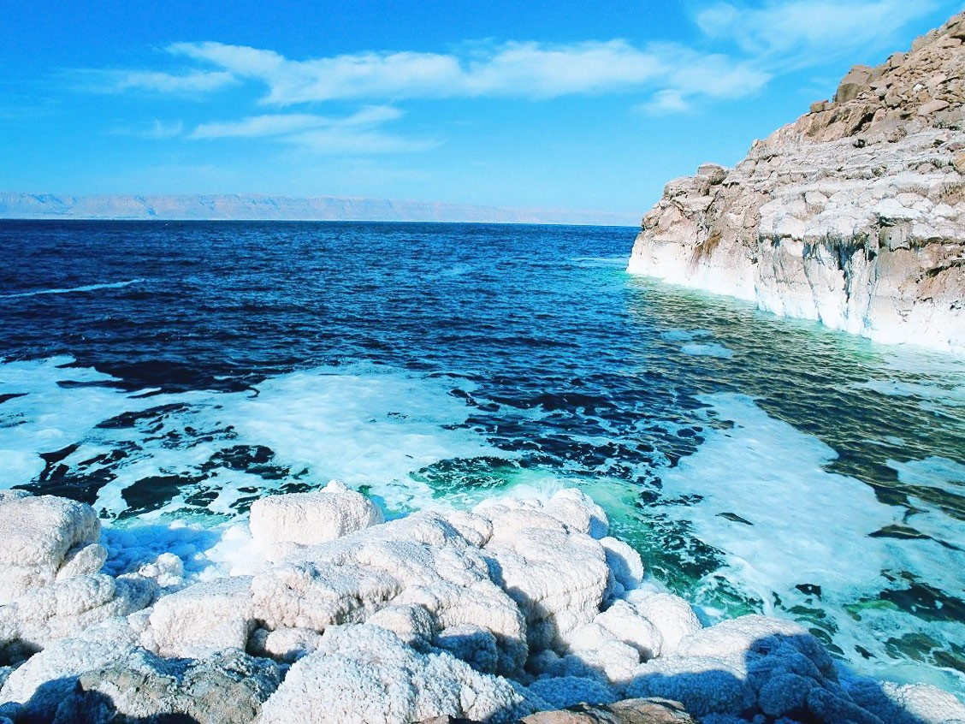
ГИПОТЕЗА: мы предположили, что море – это не просто прекрасное место для отдыха, но и полезное место на планете Земля

Slide 6
МЕТОДЫ ИССЛЕДОВАНИЯ:
Опрос родителей, воспитателей, детей и анализ результатов.
Просмотр и чтение познавательной и художественной литературы о морях, в том числе и в сети интернет.
Опыты и эксперименты, наблюдения.
Создание макета моря своими руками.
Закрепление материала (выставка рисунков)

Slide 7
ОПРОС:
1. Знаете ли вы характерные особенности морей?
2. Хотели бы вы расширить свои знания об этом природном мире и узнать о морях необычные факты?

Slide 8
РЕЗУЛЬТАТ ОПРОСА:

Slide 9
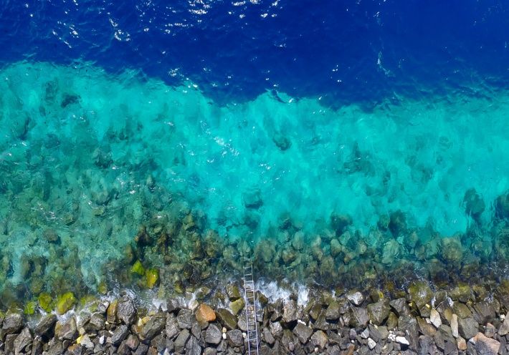
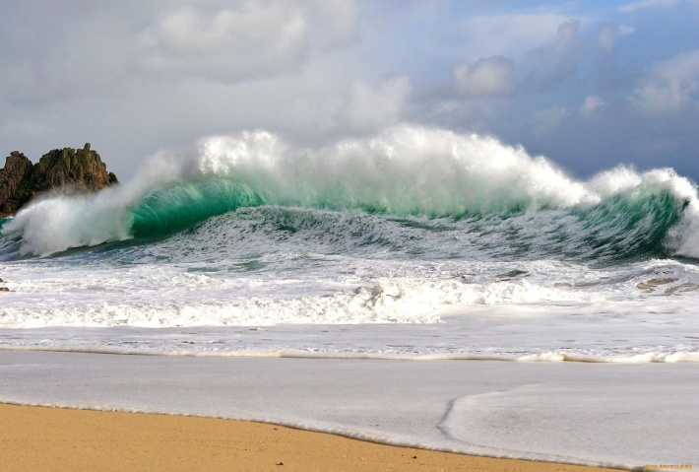
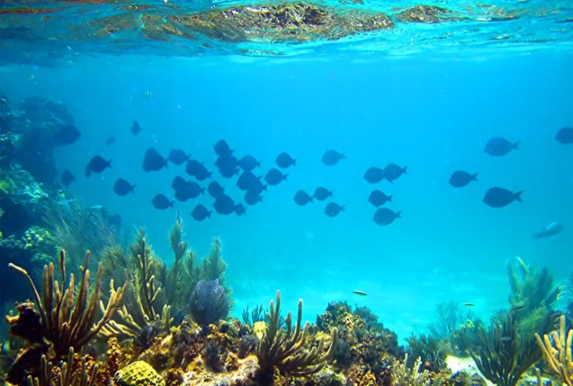
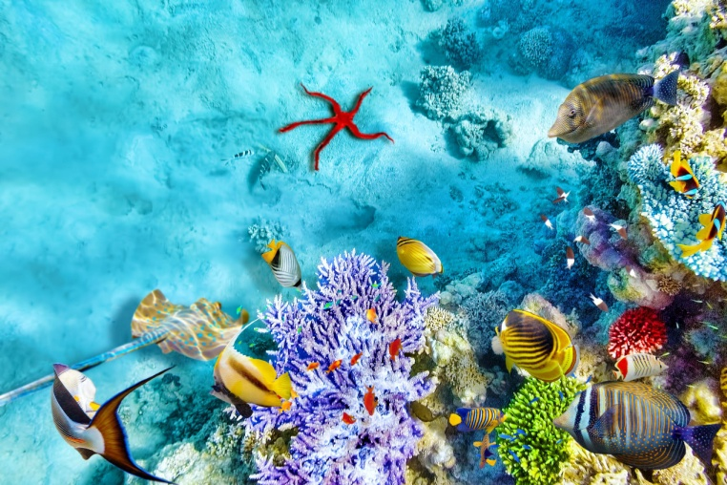
ХОД ИССЛЕДОВАНИЯ:

Slide 10
Кто же живет в море?

Slide 11
Что растет в море?

Slide 12
Что такое морская вода?

Slide 13
ОПЫТ № 1
Как из морской воды получить соль?
Вывод: мы убедились, что

Slide 14
ОПЫТ № 2
Как из морской воды получить пресную, питьевую воду?
Вывод: мы убедились, что из соленой воды можно получить пресную питьевую воду

Slide 15
ОПЫТ № 3
Правда ли, что морская вода может держать предмет на плаву?
Вывод: мы наглядно убедились, что соленая вода помогает картофелю плавать.

Slide 16
ВЫВОД ИССЛЕДОВАНИЯ :

Slide 17
ПРАКТИЧЕСКАЯ ЗНАЧИМОСТЬ:

Slide 18
СПАСИБО ЗА ВНИМАНИЕ!

